Slide 1
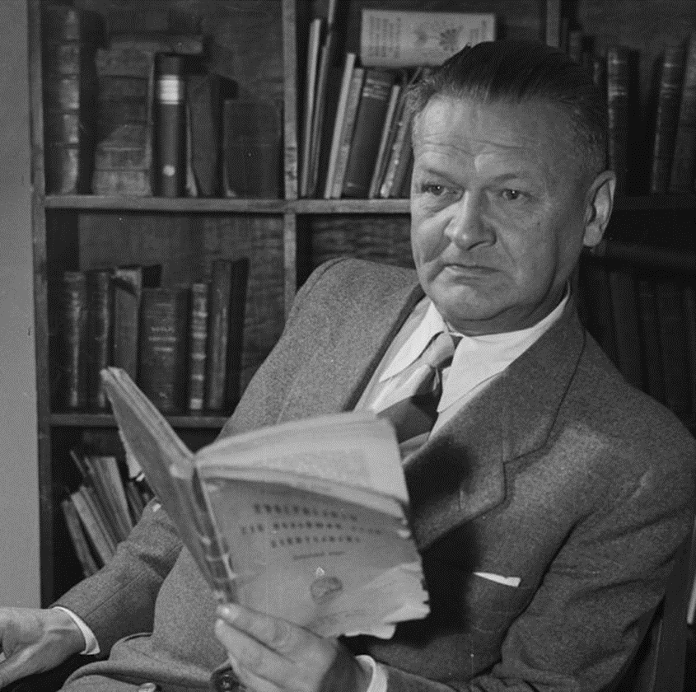
Władysław broniewski
„Aby pisać wiersze, trzeba kogoś lub coś mocno kochać” W.B.

Slide 2
Poeta urodził się 17 grudnia 1897 r. w PŁOCKU. Był najmłodszym dzieckiem Zofii z Lubowidzkich i Antoniego Broniewskiego. Miał dwie starsze siostry – Zofię i Janinę. Ojciec pracował jako kasjer w banku. Umarł, kiedy Władzio miał 5 lat. Rodziną zaopiekował się wtedy dziadek, Antoni Lubowidzki- notariusz płockiego sądu . Niestety na krótko. Umarł trzy lata później. w rodzinie dbano o tradycje patriotyczne. przodkowie brali udział w powstaniach 1831 i 1863 roku. Dziadek poety, Jan Bonifacy Broniewski, brał udział w powstaniu listopadowym. W powstaniu styczniowym zginęli dwaj bracia babki Jadwigi Lubowidzkiej, Walerian i Romuald Ostrowscy.
Dom rodzinny w Płocku.
Rodzice Broniewskiego Zofia i Antoni.

Slide 3
Dom po śmierci dziadka Antoniego utrzymywały matka (założyła stancję dla uczennic) oraz babka – Jadwiga Lubowidzka (dawała lekcje gry na fortepianie). Władek wychowywał się zatem w domu ”czterech kobiet” (matka, babka i dwie siostry). One uczyły go wrażliwości na poezję i muzykę , krajobraz i przyrodę, innych ludzi, cudzą krzywdę…
Broniewski z siostrami Zosią i Janiną
Z babcią Jadwigą Lubowidzką , Płock 1921 r.

Slide 4
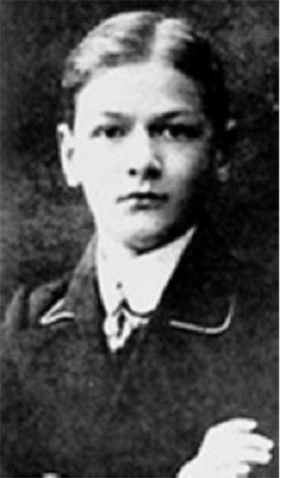
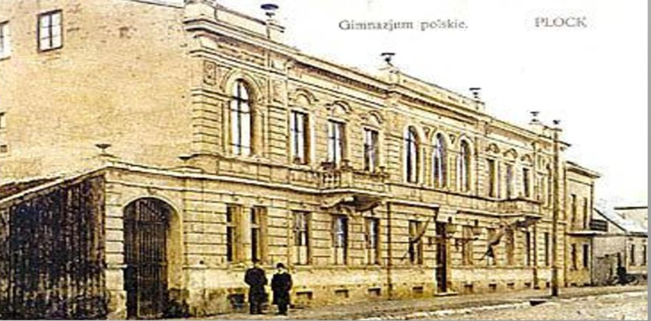
Władysław Broniewski uczęszczał do powołanego w 1905 roku z polskim językiem wykładowym Gimnazjum Polskiego w Płocku (obecnie mieści się tu Liceum Ogólnokształcące im. Władysława Jagiełły). Broniewski uczył się średnio. Był uczniem zdolnym, lecz niesfornym. Bardziej niż szkolny program interesowały go lektury i działalność w organizacjach niepodległościowych. Czytał Żeromskiego, Wyspiańskiego, z pamięci recytował wielkich romantyków. Był koleżeński, wesoły, lubiany przez kolegów. Przezywano go „Kogut”, bo muzykalny Władek nie tylko ładnie śpiewał, grał na fortepianie mazurki Chopina , ale też świetnie naśladował głosy ptaków (najlepiej udawał mu się kogut).

Slide 5
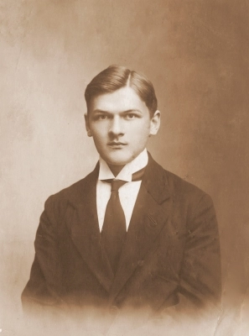
W gimnazjum był współzałożycielem półtajnej drużyny skautów (nawiązującej do tradycji Konstytucji 3 Maja i powstania styczniowego). Skautów obowiązywały: patriotyzm, ofiarność, karność i koleżeńskość. Władek lubił sport, wycieczki, lubił popisywać się sprawnością fizyczną, ale też zaczął pisać wiersze i recytował je kolegom. W 1912 r. w gimnazjum współtworzył tajną sekcję Strzelecką „Strzelec”. Miał pseudonim „Orlik”. Chodzili na ćwiczenia za miasto, maszerowali , śpiewali ówczesne zakazane piosenki. Broniewski był w gimnazjum również głównym redaktorem (pisanego ręcznie i odbijanego na hektografie) czasopisma „Młodzi idą”, do którego sam pisał większość tekstów i zamieszczał własne wiersze.

Slide 6
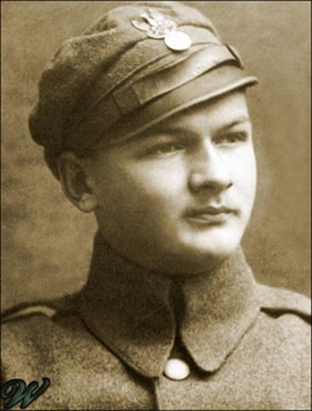
8 kwietnia 1915 r. Władysław Broniewski „orlik” wstąpił do Legionów Piłsudskiego. Ukończył szkołę podoficerską. Wraz z IV pułkiem piechoty przeszedł chrzest bojowy w walkach na Wołyniu, brał udział w krwawej bitwie pod Jastkowem koło lublina, gdzie 4Pułk Piechoty Legionów poniósł bardzo ciężkie straty. Przebył cały szlak bojowy 4 pułku, Po odmowie złożenia przysięgi na wierność Austrii i Niemiec znalazł się wraz z innymi w obozie w Szczypiornie (dzielnica Kalisza). Wspomnienia z tego okresu Władysław Broniewski (wówczas 20-letni) zawarł w swoich „pamiętnikach”.
Broniewski sierżant legionista 1917 r.
Obóz internowanych w Szczypiornie, Broniewski stoi piąty z lewej.

Slide 7
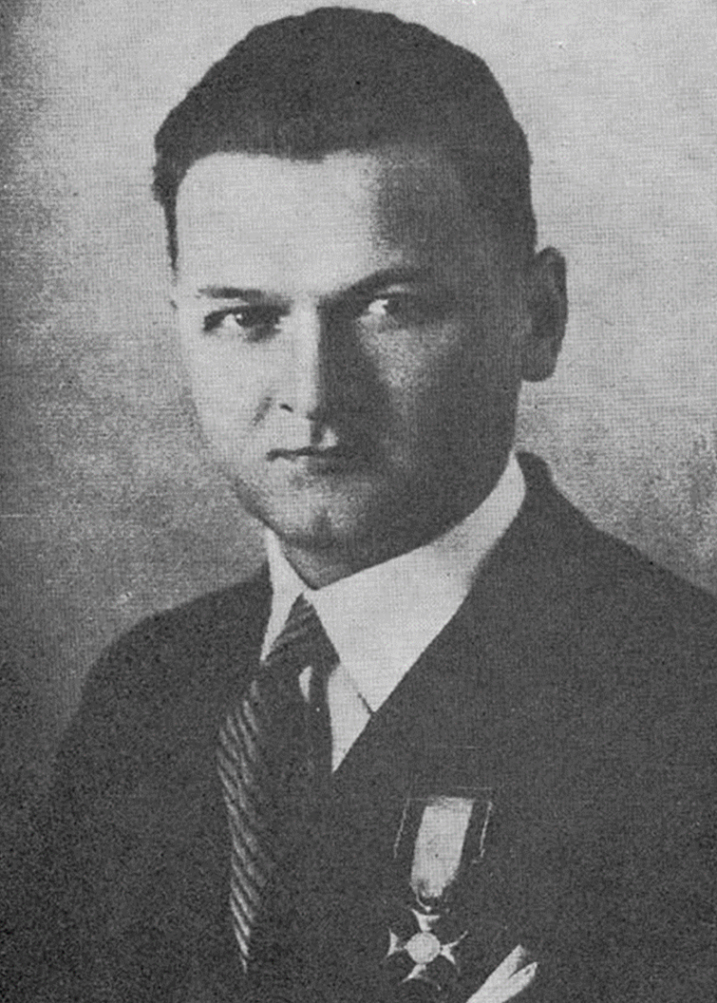
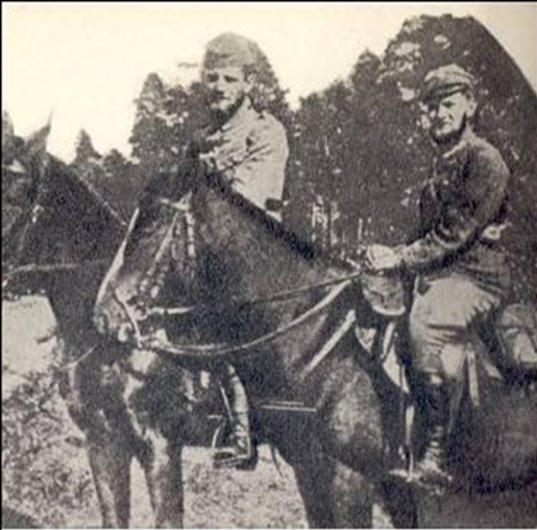
W 1918 roku Broniewski przerwał służbę wojskową, po ukończeniu kursów maturalnych zdał maturę w Warszawie jako ekstern i zapisał się na Uniwersytet Warszawski, gdzie rozpoczął studia filozoficzne. Jednak wkrótce Broniewski powrócił do wojska. uczestniczył w walkach na wschodzie z Ukraińcami, a później w wojnie z Rosją w 1920 roku. Walczył dzielnie, wyszedł z wojska w stopniu kapitana, odznaczony krzyżem Virtuti Militari i trzykrotnie Krzyżem Walecznych. W roku 1921 ostatecznie opuścił wojsko i podjął przerwane studia.

Slide 8
Nie był zadowolony z reform w powojennej Polsce co spowodowało zradykalizowanie jego poglądów. Zaczynał powątpiewać, czy droga przebudowy reprezentowana przez Naczelnika państwa Piłsudskiego jest właściwa. Broniewski zbliża się do lewicy rewolucyjnej. W 1923 r został członkiem Związku Niezależnej Młodzieży Akademickiej związanej ideologicznie z PPS, przyłączył się tam do grupy studentów sympatyzujących z komunistami. W grudniu 1923 r. został sekretarzem lewicowego tygodnika ”Nowa Kultura” zajmującego się kulturą proletariacką. Właśnie w tym czasie powstała znaczna część wierszy, która w 1925 r. zostanie zawarta w pierwszym tomiku młodego lewicowego poety p.t. „wiatraki”
„WIATRAKI” WYDANE W LUTYM 1925 R. ZAWIERAŁY 18 WIERSZY. ZOSTAŁY PRZYJĘTE PRZYCHYLNIE. NAJLEPSZE UTWORY UWAŻA SIĘ TE OPARTE NA AUTENTYCZNYCH PRZEŻYCIACH AUTORA.
W NAJBARDZIEJ ZNANYM WIERSZU „MŁÓDOŚĆ” BRONIEWSKI SZCZEGÓLNIE ODNOSI SIĘ DO SWOICH WOJENNYCH DOŚWIADCZEŃ.
WIERSZ „ROBOTNICY” STANOWIŁ ZAPOWIEDŹ POEZJI WALKI, CZYLI CECHY DOJRZAŁEJ TWORCZOSCI BRONIEWSKIEGO.

Slide 9
W tym samym roku 1925 Broniewski WRAZ Z PRZYJACIÓŁMI Stande i WandurskiM wydali wspólnie biuletyn poetycki „Trzy salwy” uznany za manifest polskiej poezji proletariackiej. Broniewski wystąpił jako poeta idei rewolucyjnej, WZYWAJĄC ROBOTNIKÓW DO WALKI Z BURŻUAZJĄ. Wiersze „Pionierom”, „szpicel”, „Poezja”, „Nike”

Slide 10
W 1925 r. Broniewski wszedł w kręgi ówczesnej elity literackiej. Dostał posadę sekretarza redakcji Wiadomości Literackich. Praca sekretarza redakcji trwała przez najbliższych kilkanaście lat. Okres, kiedy na rynku wydawniczym pojawiły się Wiatraki i Trzy salwy charakteryzował się wzrostem nastrojów rewolucyjnych w polskim społeczeństwie. Rok później miał miejsce przewrót majowy. W 1927 r. Broniewski odniósł się do tego wydarzenia w tomie liryków Dymy nad miastem. Utwory w nim zawarte odzwierciedlają jak nastroje poety zmieniały się od skrajności w skrajność.
W DYMACH NAD MIASTEM OBOK „IDEOWYCH” POEMATÓW - „PIEŚŃ O WOJNIE DOMOWEJ”, „CZERWONY SZTANDAR”, „DO TOWARZYSZY BRONI”, „NA ŚMIERĆ REWOLUCJONISTY”,
ZNALAZŁY SIĘ TEŻ WIERSZE BARDZIEJ OSOBISTE: „O SOBIE SAMYM”, „POEZJA”, „ZWYCIĘSTWO”,
ORAZ CAŁKIEM OSOBISTE ”, ZWIĄZANE Z WIELKĄ MIŁOŚCIĄ DO JANINY KUNIG. : „KABAŁA”, „OCZY”, „SREBRNE I CZARNE”, „O RADOŚCI”.

Slide 11
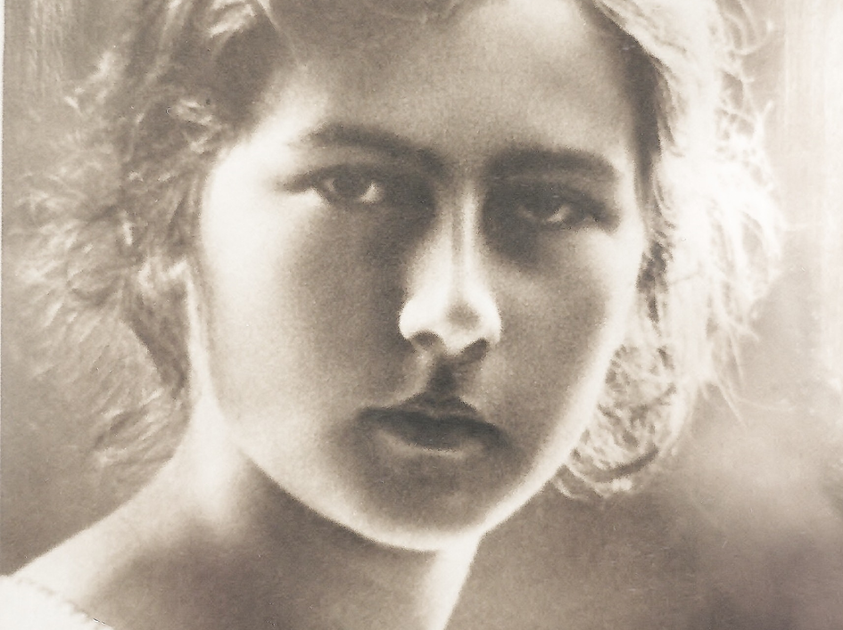
W 1926 roku poeta ożenił się z nauczycielką i z działaczką społeczną Janiną Kunig. późniejszą znaną pisarką (autorką m.in. Filipa i jego załogi na kółkach–lektury szkolnej z czasów PRL-u) redaktorką znanego czasopisma dla dzieci „Płomyczek”. po wojnie bardzo wpływową działaczką komunistyczną Związku Literatów Polskich (ZLP). pełniła tam funkcję sekretarza Podstawowej Organizacji Partyjnej Polskiej Zjednoczonej Partii Robotniczej (POP PZPR). Z tego związku urodziła się Broniewskiemu w 1929 r. ukochana córeczka Anka – Joanna.

Slide 12
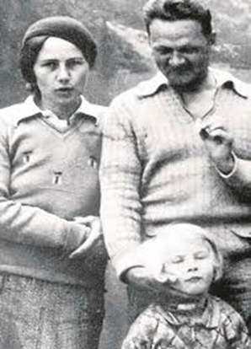
Na nartach w Zakopanem z Janiną i Anką.
W Warszawie z Anką.

Slide 13
W latach 1927-1931 Broniewski rozwija działalność literacką, publicystyczną i redakcyjną w prasie inspirowanej przez KPP. Pracował w redakcji „Dźwigni” 1927-1928, a później „Miesięcznika Literackiego”, 1929-1931. W tym czasie komunizm nie zdążył się jeszcze skompromitować a autorytarne rządy sanacji odpychały młodych, których broniewski uczył o ludwiku Waryńskim, komunie paryskiej, strajkach w zagłębiu dąbrowskim i łodzi odczytując swoje wiersze na nieoficjalnych spotkaniach autorskich w warszawie, Wołominie i pruszkowie. We wrześniu 1931 roku aresztowano zespół redakcyjny „Miesięcznika Literackiego”. Była to represja za opublikowanie protestu pisarzy i intelektualistów przeciwko torturom, którym poddawano więźniów. Poeta, aresztowany wraz z innymi, został osadzony w warszawskim Więzieniu Centralnym i przebywał w nim dwa miesiące. Wspomnieniom z tego okresu poświęcił znany wiersz „Magnitogorsk albo rozmowa z Janem”. W roku 1929 wydał Broniewski poemat „Komuna Paryska”, którego nakład prawie w całości został skonfiskowany. Fragmenty poematu opublikował autor w 1932 r. w swoim następnym tomiku „Troska i pieśń” – pod tytułem „Poemat o 1871 roku”. Wyrazem zainteresowania początkami ruchu robotniczego był poemat „Elegia o śmierci Ludwika Waryńskiego”.

Slide 14
Lata trzydzieste przyniosły poważne zmiany polityczne, które odbiły się również w twórczości i działalności Broniewskiego. Zbliżająca się wojna, narastający faszyzm i przeczucie nadchodzącej katastrofy, odcisnęły wyraźne piętno na twórczości poety ostatnich lat przedwojennych. W życiu osobistym poety Nastąpił kryzys i rozpad małżeństwa z pierwszą żoną Janiną Broniewską. Przyjaciółmi jednak pozostaną na całe życie. Nawet wiele lat po rozstaniu To ona była pierwszą osobą której czytał swój nowy wiersz. W 1938 r. Poeta wiąże się z nową miłością Marią zarembińską. Wyrazem tych zdarzeń był zbiór wierszy „Krzyk ostateczny”. W kwietniu 1939 roku ukazał się słynny wiersz Władysława Broniewskiego „Bagnet na broń”. Poeta napisał go wkrótce po otrzymaniu przez rząd polski noty przedstawiającej żądania Hitlera. Utwór stał się poetyckim rozkazem mobilizacyjnym. Poeta wzywa naród, by „mimo rachunku krzywd” stawił opór wrogom. W tym samym roku Broniewski otrzymał nagrodę Związku Zawodowego Literatów Polskich. Jedyną nagrodę jaką mu przyznano przed wojną.

Slide 15
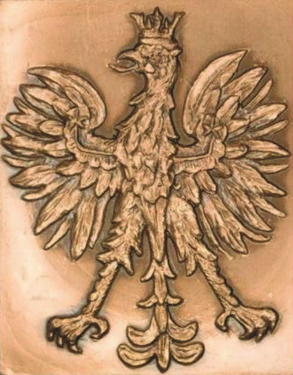
We wrześniu 1939 roku Broniewski zgłosił się do wojska na ochotnika, ale nie został zmobilizowany, nadal bowiem działały polityczne uprzedzenia do ludzi lewicy. Broniewski sam usiłował dotrzeć do swojego pułku. Na rowerze przejechał z Warszawy przez Lublin i Lwów aż do Tarnopola ( ok.500 km!!!) 12 września otrzymał przydział do Ośrodka Zapasowego 28 Dywizji Piechoty w Zbarażu, zbyt późno, aby wziąć udział w walce. Na tereny te wkroczyły wojska radzieckie. Broniewski zamieszkał we Lwowie. nie mógł pogodzić się z tym, że Związek Radziecki napadł na Polskę. Przy wielu okazjach deklamował taki oto wiersz: Byłby Grunwald i Płowce, gdyby nie te bombowce, i gdyby nie te czołgi, które przyszły znad Wołgi.

Slide 16
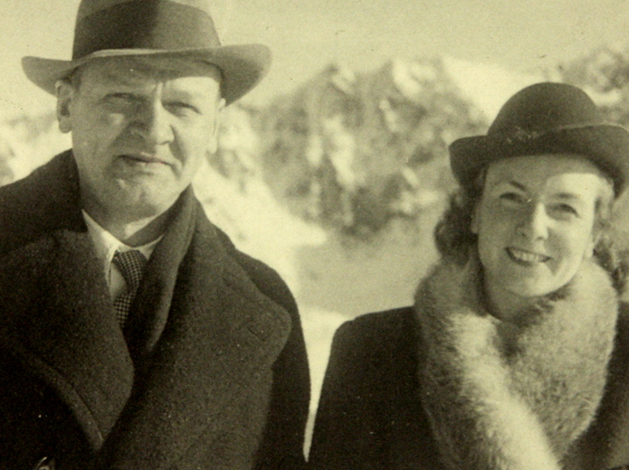
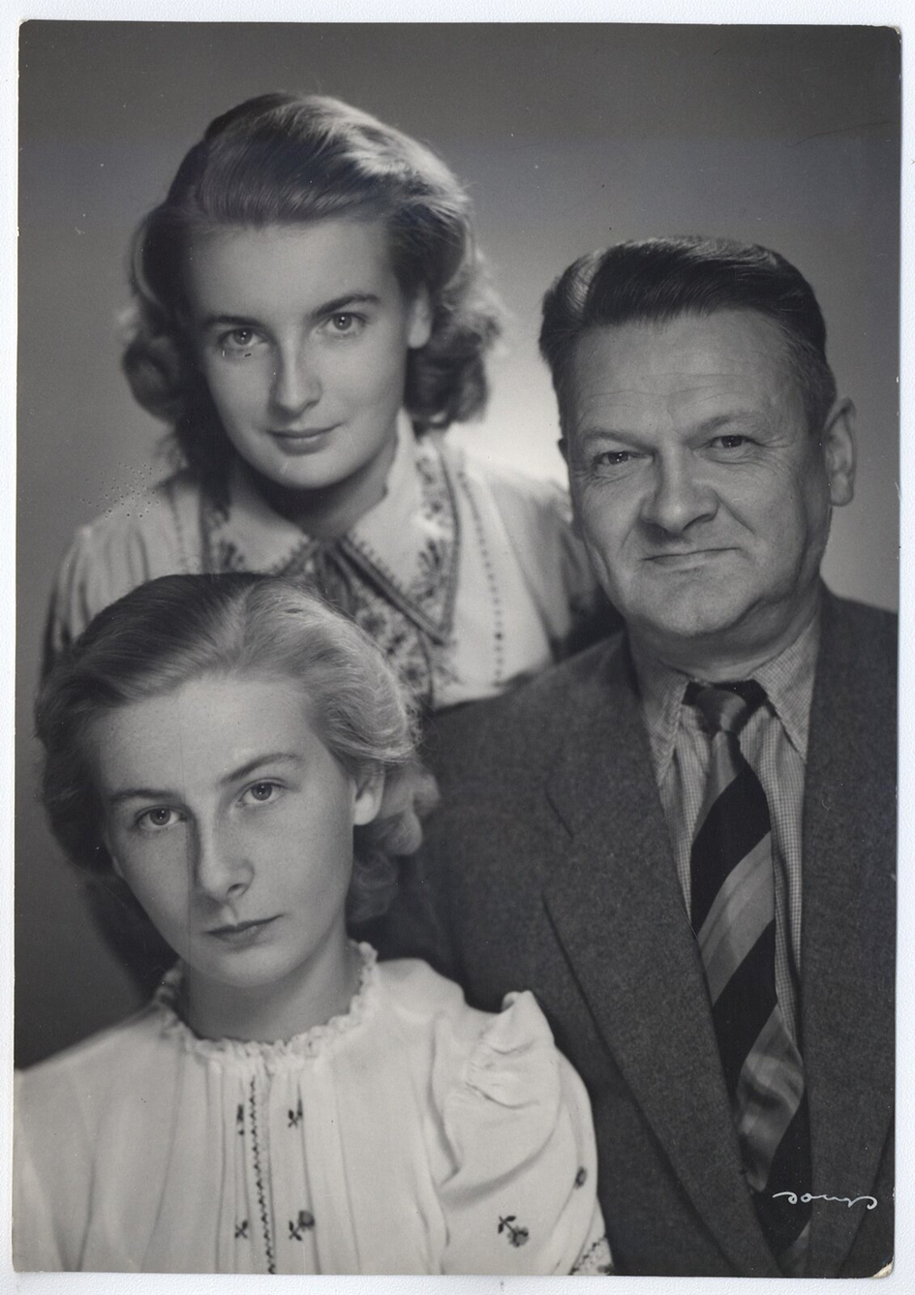
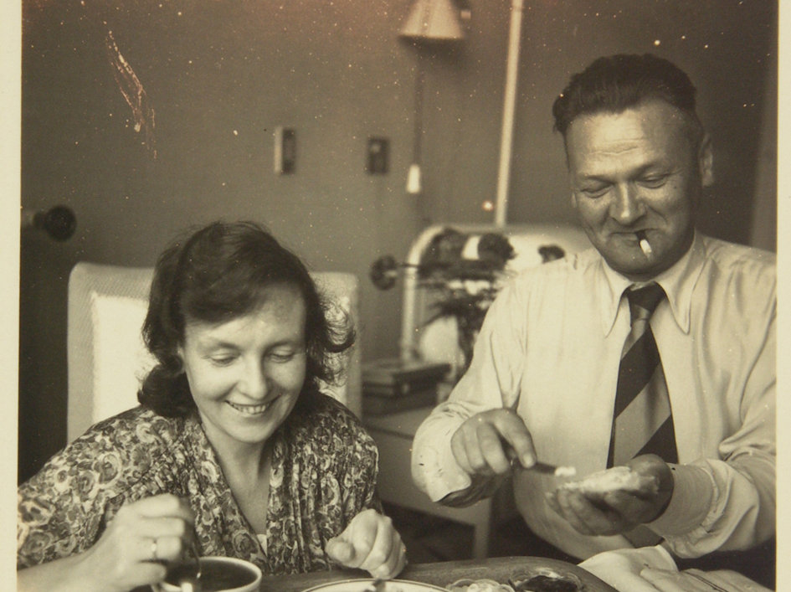
W grudniu 1939 r. Broniewski ściągnął do Lwowa Marię Zarębińską (ur.1904), aktorkę, wdowę z dzieckiem – córka maria (Majka). od 1938 roku byli w nieformalnym związku. Na terenach zajętych przez sowietów znalazły się także pierwsza żona Broniewskiego, Janina Broniewska i ich córka Joanna. Broniewski żył złudzeniem, że przebywając na terenach zajętych przez sowietów będzie mógł bez przeszkód publikować swoje wiersze. Okazało się, iż silna lewicowość i rewolucyjność Władysława Broniewskiego związana jest jednocześnie z głębokim patriotyzmem. nie podobało się to władzom radzieckim.

Slide 17
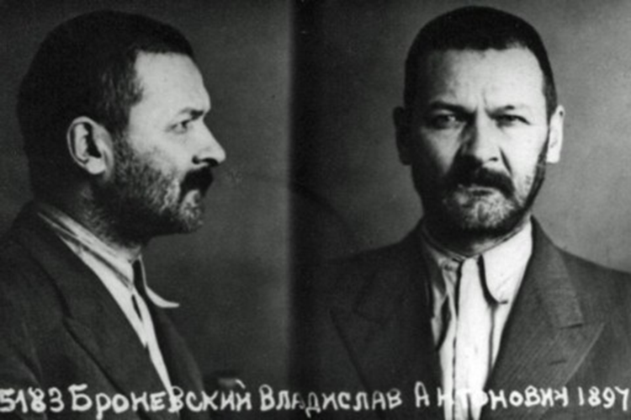
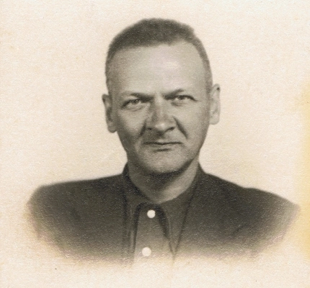
24 stycznia 1940 r. Władysław Broniewski wraz z innymi literatami został aresztowany we lwowskiej restauracji „Ognisko Inteligencji” w zorganizowanej przez nkwd prowokacji. Osoby zatrzymane podczas tej prowokacji zostały przewiezione do ciężkiego więzienia lwowskiego na Zamarstynowie. W tym miejscu Broniewski wykazał się ogromną siłą i hartem ducha. Wtrącony do karceru przez pięć dni chodził po celi żołnierskim krokiem, wybijał takt i śpiewał wszystkie legionowe pieśni. Po czterech miesiącach, w maju 1940 r., został przetransportowany do więzienia NKWD na Łubiance, gdzie torturowany ( wybito mu wszystkie zęby ) spędził trzynaście miesięcy. Świadectwa tej postawy odnajdujemy w wierszach zbiorku wydanego w 1943 r. „Bagnet na broń” – „Co mi tam troska”, „Droga”, „A kiedy będę umierać”, „Monte Cassino” ,„List z więzienia”, „Kasztan”, „Rozmowa z Historią” Po wybuchu wojny niemiecko-rosyjskiej wywieziono go do Saratowa a następnie do Ałma-Aty, gdzie 7 sierpnia 1941 r. jak sam obliczył, po 562 dniach więzienia został wypuszczony ( na mocy amnestii wynikającej z układu sikorski-majski).

Slide 18
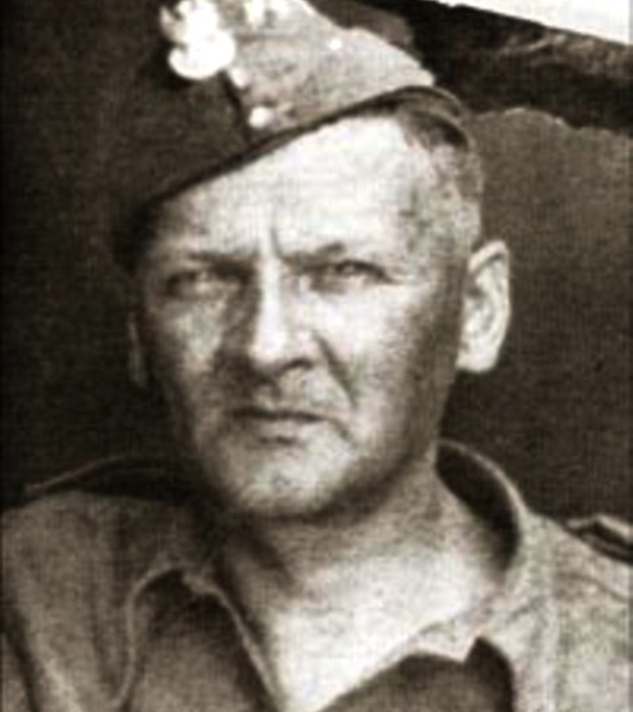
Od czasu wywiezienia ze Lwowa nie miał kontaktu z rodziną. Maria Zarębińska z córeczką Majką powróciła przez zieloną granicę do Warszawy( później trafiła do Oświęcimia). Pierwsza żona Janina z córką Anką pracowały w świnosowchozie w ZSRR i z nimi udało się Broniewskiemu nawiązać korespondencję. Wymiana listów z ukochaną córką nie ustała już do końca wojny. Po odzyskaniu wolności w kwietniu 1941 roku Broniewski dostał się do Armii gen. Andersa. w sierpniu 1942 ewakuuje się z zsrr jako dowódca 16 Pułku 6 dywizji piechoty do Krasnowodzka nad morzem Kaspijskiem, potem do portu Pahlawi i dalej przez Iran do Iraku a potem Palestyny. Ten okres zawarty jest w wierszach „tułacza armia”, „hymn polskiego żołnierza na pustyni”, „Co mi tam troski”. w Jerozolimie W ciągu pół roku powstało dwadzieścia wierszy (m.in. „Via Dolorosa”, „Grób Tamerlana”, „Mazurek Szopena”, „Żydom polskim”, ”refleksje palestyńskie”.

Slide 19
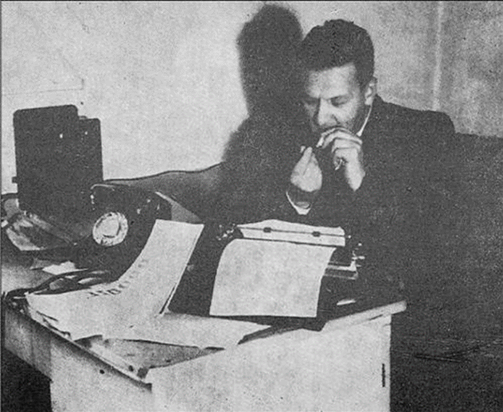
W czerwcu 1943 r. Broniewski wydaje w Jerozolimie zbiór wierszy „bagnet na broń”. Tomik został przyjęty entuzjastycznie przez czytelników i krytykę. W 1945 r. wyszedł kolejny tom wierszy jerozolimskich pt. „Drzewo rozpaczające” zawierający wiersze o bardzo różnym nastroju: liryczne, zawadiackie, nostalgiczne. Znalazły się tam też utwory takie jak „Homo Sapiens”, „Monte Cassino”,” 63″,”Mogiły”, „przepis na poezję” czy „Targowisko”. „Homo sapiens” to wiersz obłożony w Polsce powojennej cenzurą aż do 1980 roku , głównie z powodu zwrotki dotyczącej zbrodni katyńskiej.

Slide 20
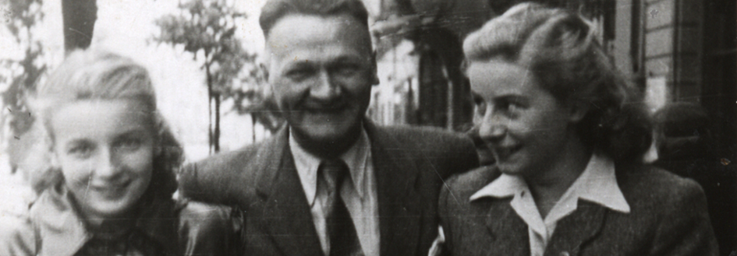
W styczniu 1945 roku dotarła do Broniewskiego fałszywa wiadomość, że żona Marysia Zarębińska nie przeżyła Oświęcimia. Był to bardzo trudny okres dla poety, w którym zwątpienie i choroba alkoholowa mocno dały znać o sobie. Broniewski napisał wiersze „Ręka umarłej”, ”zona”, Ballada”, „Ciała”, zanim wyjaśniło się, że wiadomość była nieprawdziwa i Maria żyje. Pół roku później dostał wizę do Anglii. Namawiano go do pozostania w Londynie. Tęsknota za rodziną i krajem zadecydowały że Postanowił jednak wracać do Polski. Wrócił w listopadzie 1945 roku akurat na urodziny córki Anki. Po jego powrocie rodzinna sielanka przerwana na Żoliborzu przez wojnę, przeniosła się do Łodzi. Marysia ocalona z Oświęcimia wcześniej już zamieszkała w Łodzi z córką Majką, którą Janina (matka Anki) odnalazła w sierocińcu. Anka przyjechała z Moskwy. W Łodzi dziewczynki (teraz już nastolatki) znowu mieszkały razem i chodziły do szkoły. Anka robiła polską maturę (Janina z mężem mieszkała w Warszawie).

Slide 21
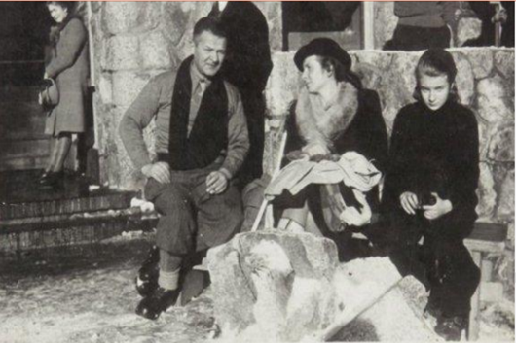
Marysia zaczęła grać w teatrze a twórczość broniewskiego rozkwita i zdobywa uznanie – świadczą o tym przyznane mu w roku 1946 nagrody literackie miast Łodzi i Warszawy. Optymistyczny ton ówczesnych wierszy przyćmiła wkrótce osobista tragedia poety. rok później Maria zachorowała na nieuleczalną chorobę krwi, której nabawiła sie w Oświęcimiu i mimo leczenia w klinice w Szwajcarii zmarła w Zurichu w lipcu 1947 roku. Broniewski powtórnie bardzo ciężko przeżył jej śmierć (tym razem prawdziwą). poświęcił jej szereg przejmujących utworów, opublikowanych w tomie „Nadzieja”. napisał poświęcone ukochanej żonie wiersze:” Opowiadania Oświęcimskie”,” Lot”, „Obrączka” i „Hirslanden”.

Slide 22
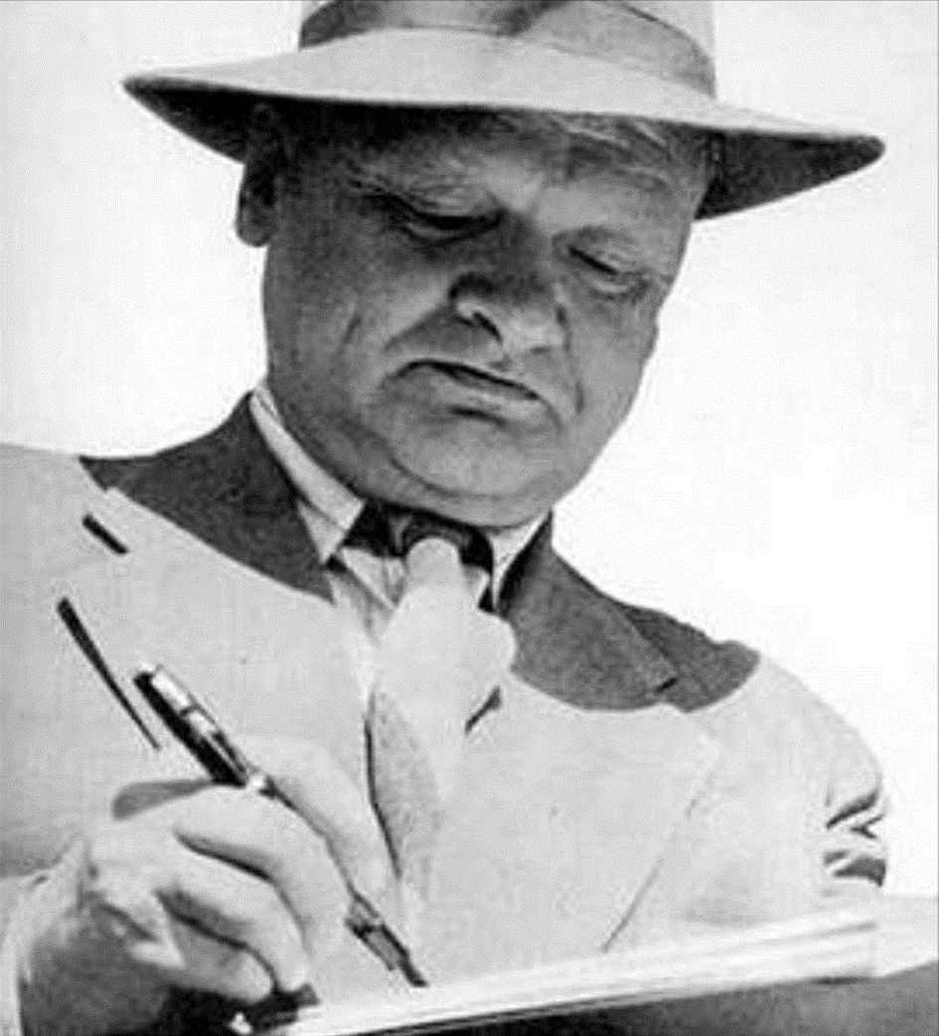
W okresie powojennym władysław broniewski stał się jedną z wizytówek nowej władzy. Poetą, którego talent zaprzęgnięto w służbę komunizmu. W tym okresie Broniewski pisze wiersze głównie politycznie – propagandowe, takie jak : „Opowieści o życiu i śmierci Karola Waltera-Świerczewskiego” – 1947 i „Słowie o Stalinie” – 1949, ale powstają też poematy liryczne: „Mazowsze” i „Wisła”. W czasach stalinizmu był poetą głęboko zaangażowanym w budowę nowej rzeczywistości. Odmówił jednak Bierutowi ( agentowi nkwd osadzonemu na stanowisku prezydenta w powojennej Polsce) napisania słów nowego hymnu - wręczając mu kartkę z napisem „jeszcze polska nie zginęła”.

Slide 23
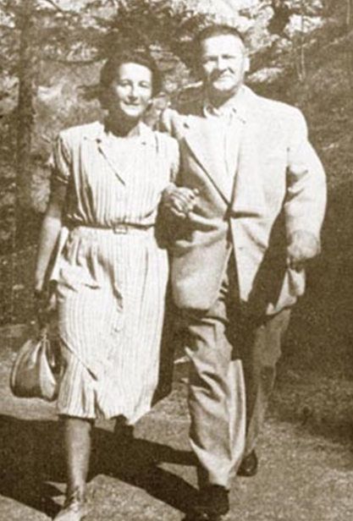
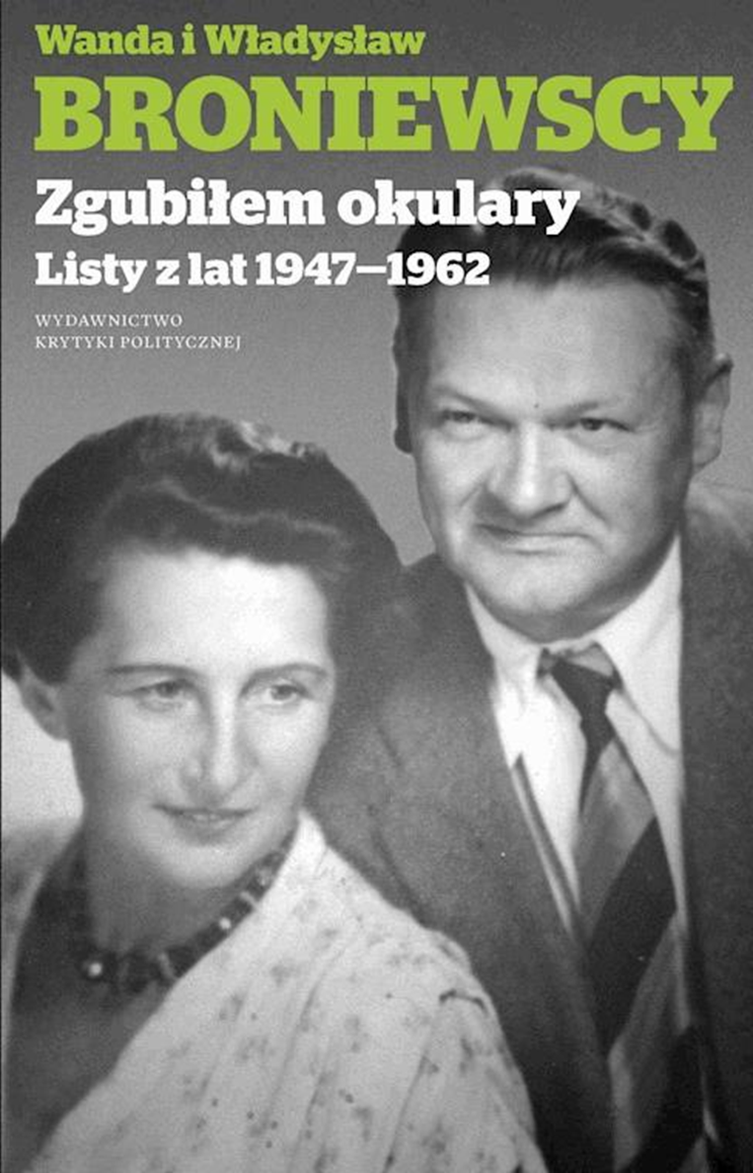
W 1948 roku po raz trzeci wszedł w związek małżeński. Ostatnią już żoną poety została Wanda Burawska. W młodości Ukończyła Wydział Psychologii Uniwersytetu Warszawskiego. podczas wojny walczyła w szeregach Armii krajowej. Odznaczona Krzyżem Walecznych.

Slide 24
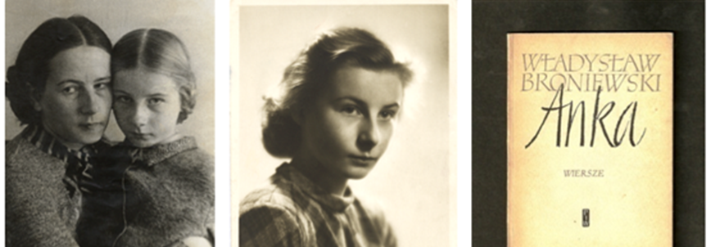
W 1954 roku Władysław broniewski przeżywa kolejną tragedię w swoim życiu. na skutek tragicznego wypadku - zatrucia gazem zmarła córka poety –Joanna Broniewska-Kozicka, nazywana przez ojca „Anką”. Wydarzenie to stało się bodźcem do napisania przez poetę przejmująco smutnego cyklu wierszy Anka, porównywanego dziś do Trenów Jana Kochanowskiego.

Slide 25
Broniewski z córką Anką i psem Hetką
Anka i Broniewski

Slide 26
Broniewski z córką Anką i wnuczką Ewą 1954 r.

Slide 27
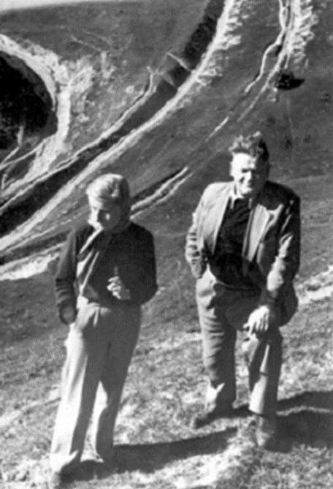

Slide 28
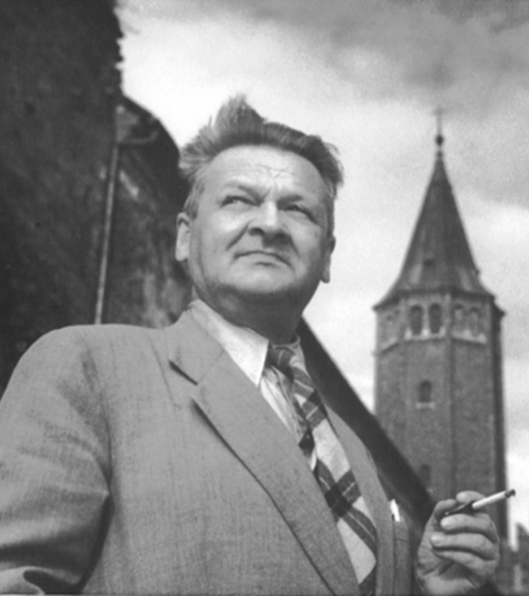
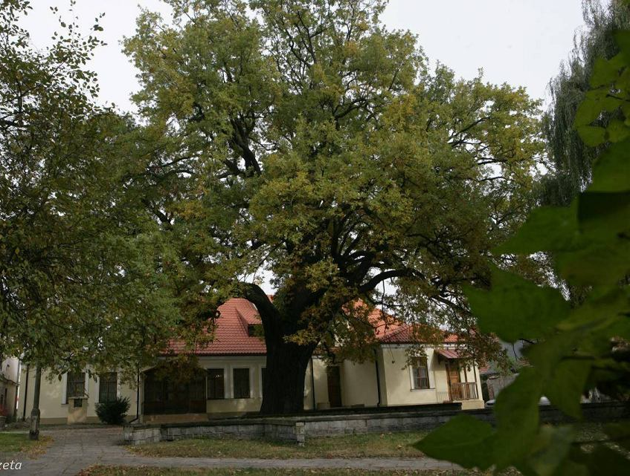
W ostatnich latach życia poety powstawały utwory zawierające motywy śmierci i przemijania podsumowujące biografię twórcy. Do takich utworów należy wydrukowany w 1961 roku wiersz „Dąb” poświęcony potężnemu dębowi stojącemu przed płockim domem „I ostał się pień nagi, nad nim zamieci kłąb. Odwagi! To ja – dąb…” Władysław Broniewski był już wtedy nieuleczalnie chory. Jeszcze dokonuje przekładów, jeszcze otrzymuje nagrody, ale ma świadomość, że życia zostało mu coraz mniej. powstały m.in. Cisza, Budzę się zbyt rano..., Anka –Bratek.

Slide 29
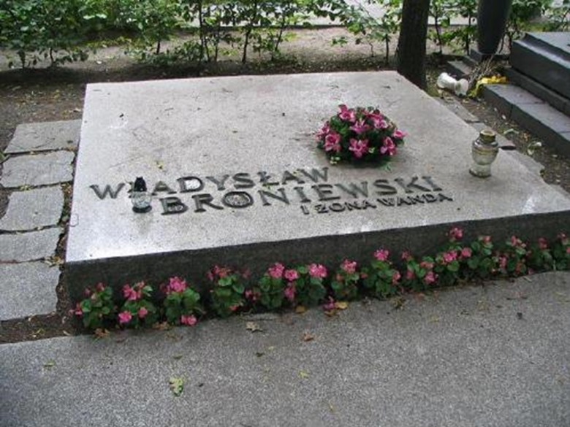
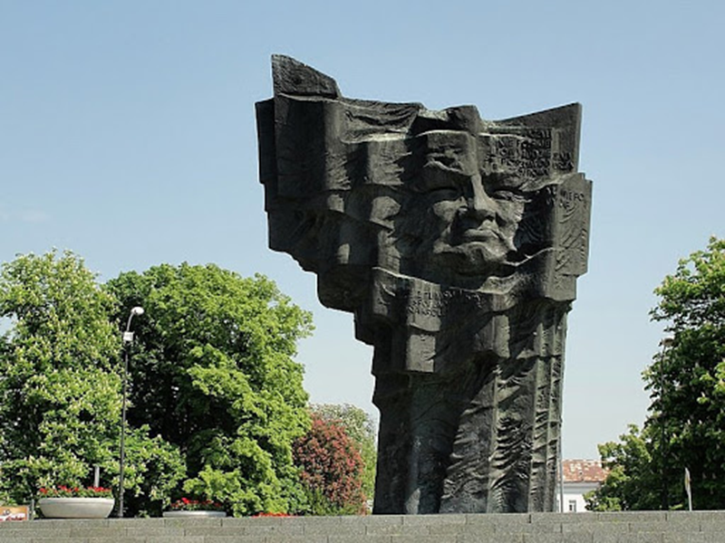
10 lutego 1962 roku Władysław Broniewski zmarł na raka krtani.

Slide 30
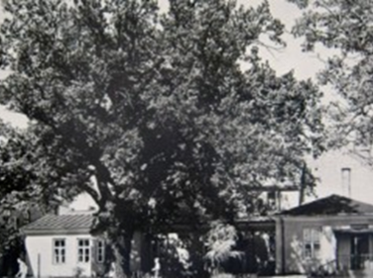
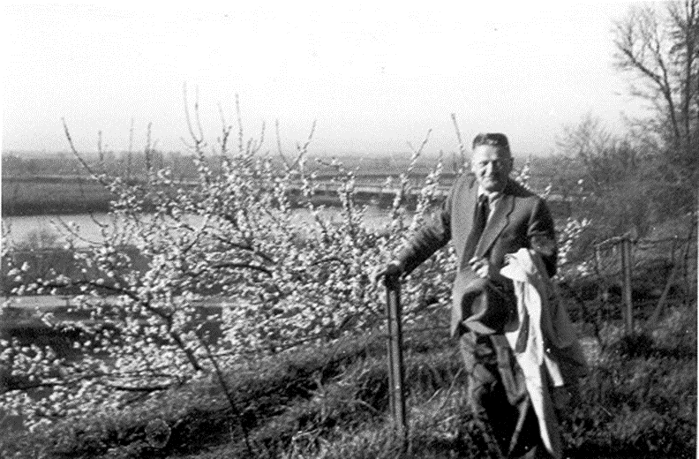
Twórczość poetycka
Tomiki wierszy
Wiatraki (1925)
Trzy salwy (1925) [wspólnie z S. R. Standem i W. Wandurskim]
Dymy nad miastem (1927)
Troska i pieśń (1932)
Krzyk ostateczny (1938)
Bagnet na broń (1943)
Drzewo rozpaczające (1945)
Nadzieja (1951)
Anka (1956)
Poematy
Komuna Paryska (1929)
Opowieść o życiu i śmierci Karola Waltera-Świerczewskiego, robotnika i generała (1948 )
Słowo o Stalinie (1949)
Mazowsze (1951)
Wisła (1953)
Przekłady
Broniewski był także tłumaczem literatury rosyjskiej i niemieckiej, przetłumaczył m.in.:
Fiodora Dostojewskiego (Skrzywdzeni i poniżeni, Białe noce)
Aleksego Tołstoja (Droga przez mękę – dwie pierwsze części; trzecia wspólnie z Wacławem Rogowiczem)
powieść Martwe dusze Nikołaja Gogola (1927), Aleksandra Puszkina
Władimira Majakowskiego
Siergieja Jesienina
Bertolta Brechta

Slide 31
Poeta swoje pierwsze utwory dla dzieci zaczął pisać pod namową swojej żony Janiny, która była redaktorką „Małego Płomyczka”. Właśnie w tej gazetce ukazywały się od 1935 r. utwory dedykowane dla najmłodszych.
Oto niektóre tytuły:
Zegary – wiersz napisany specjalnie dla Majki, który recytowała na uroczystości w przedszkolu.
Sam do szkoły, Pierwiosnek, Literki, Pierwszy motylek, Kukułka Wróżby, Tłusty czwartek, Gramy w zielone, Wiewiórka, Parowóz, Odlot bocianów, Kominiarz, Liście, Popiel i Piast, Zajączki, Babie lato Zbieramy, Kasztany Wróbelki zimą , Teczka Zosi, Słowik, W ogródku Zosi
Wiewiórka
Ruda wiewiórka, ruda wiewiórka
Skacze wesoło z drzewa na drzewo.
Z chwiejnej gałązki zieleń da nurka,
Machnie ogonkiem w prawo i w lewo.
Zeszła na ziemię, nic się nie boi,
Wie, że orzeszki mamy w kieszonkach.
O, z ręki bierze! O, przy mnie stoi,
chwiejąc puszystym końcem ogonka.
Nikt jej nie skrzywdzi, nikt jej nie spłoszy,
Taka jest śliczna, zręczna i żywa!
Zjadła orzeszków za kilka groszy,
Na pożegnanie ogonkiem kiwa.

Slide 32
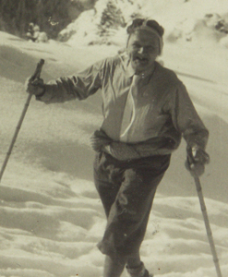
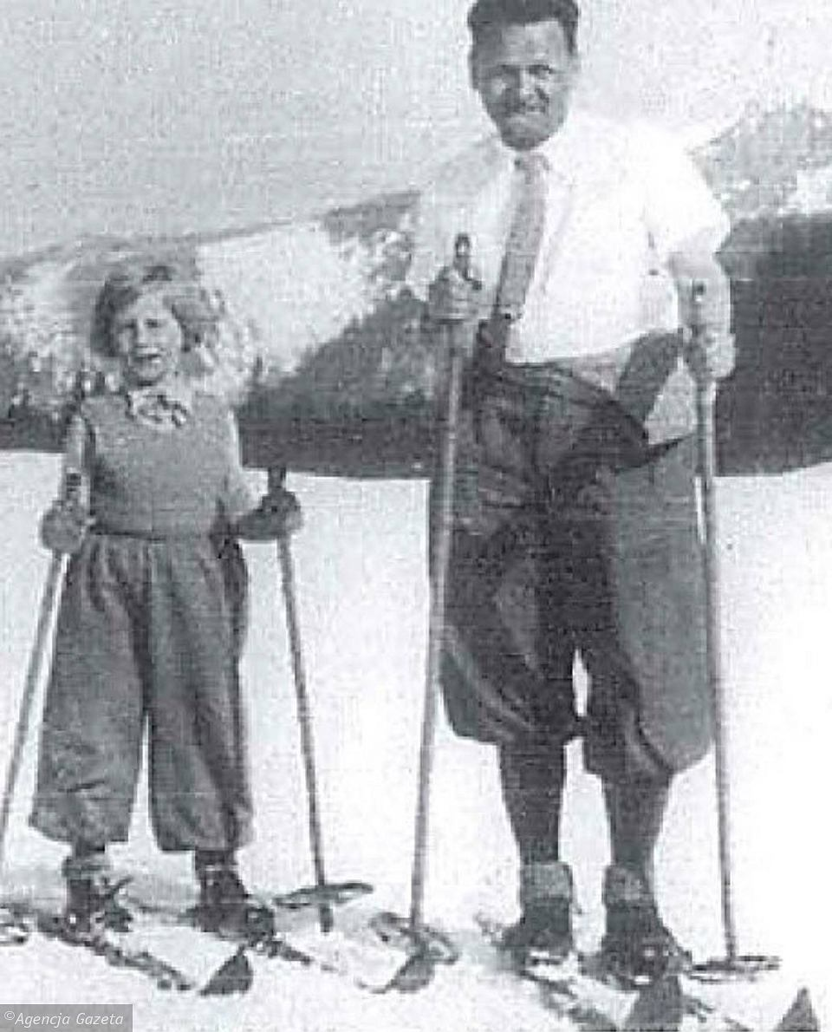
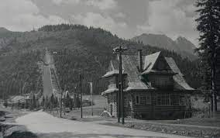
Tatry wielka miłość
Władysław Broniewski pałał gorącą i nigdy nie wygasłą miłością do polskich Tatr.
Już w połowie lat dwudziestych uciekał od warszawskiej i politycznej codzienności w Tatry.
Został wtedy członkiem Gospody Włóczęgów – spółdzielni mieszkaniowo-turystycznej, założonej przez członków PPS ( Polska Partia Socjalistyczna) i KPP ( Komunistyczna Partia Polski), która wykupiła na własność willę „Lanca” na Antałówce w Zakopanem.
Podczas wędrówek wybierał szlaki najtrudniejsze, np. na Orlą Perć, bo uważał, że tylko takie są warte wysiłku. Kochał Tatry bezwarunkowo i była to miłość odwzajemniona.
Jeździł w góry co najmniej raz do roku. Często wyjeżdżał na szybki wypad na narty z przyjaciółmi lub rodziną.
Narciarską pasją i Tatrami starał się też zarazić uwielbianą córkę. Na nartach w Hali Gąsienicowej poznał swoją trzecią żonę Wandę.
Tatrom poświęcił także piękny wiersz „ Hawrań i Murań”

Slide 33
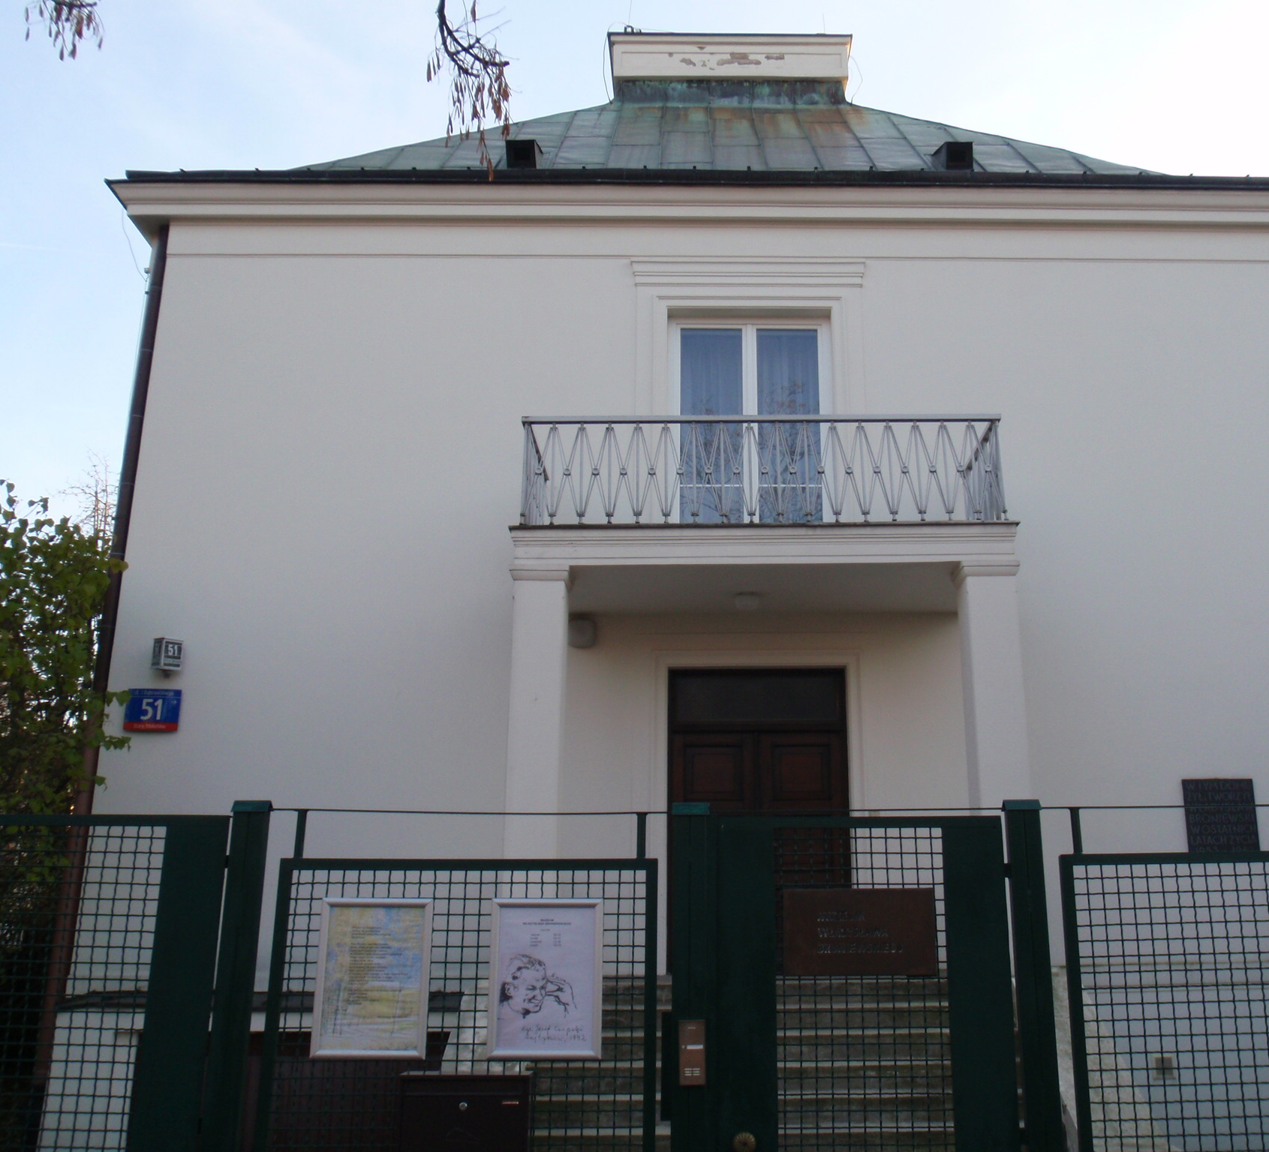
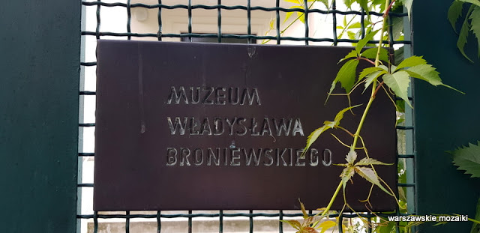
Muzeum Władysława Broniewskiego W Warszawie
W domu, w którym Władysław Broniewski spędził ostatnie dziewięć lat życia działa Muzeum Władysława Broniewskiego.
Muzeum mieści się w willi przy ul. Jarosława Dąbrowskiego 51 .
W 1950 r. Państwo podarowało ją poecie w rocznicę 25-lecia twórczości.
Na wystawie obok rękopisów eksponowane są także mało znane materiały z archiwum literackiego pisarza. Zbiory i ekspozycja stała: biograficzne, w oryginalnych wnętrzach - archiwum, pamiątki osobiste; prawie kompletny zbiór rękopisów, korespondencja z lat 1915-1962; pierwodruki wierszy w prasie i pierwsze wydania książkowe, taśmy magnetofonowe z recytacjami poety.

Slide 34
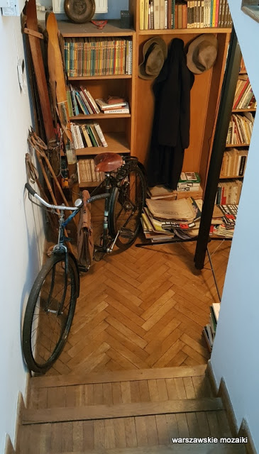
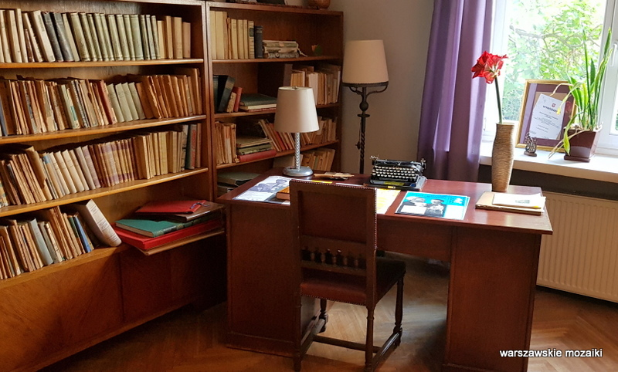
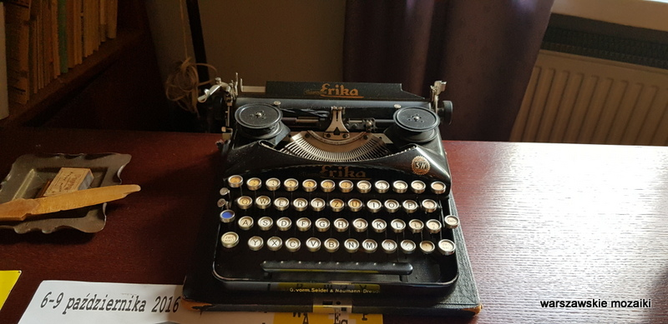
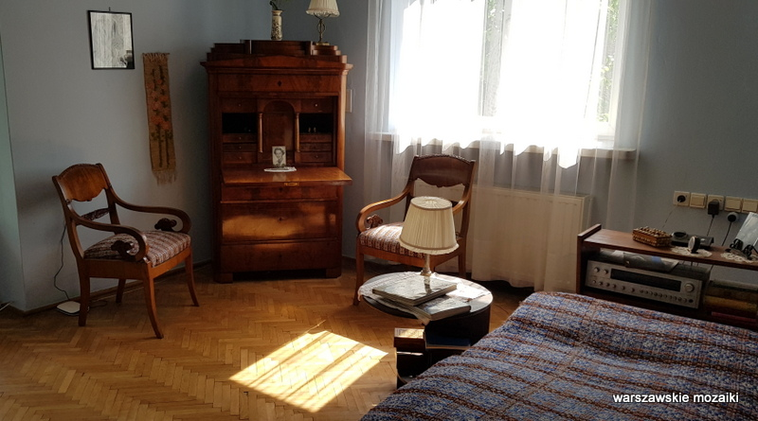

Slide 35
bibliografia
Mariusz Urbanek – „Broniewski, miłość, wódka, polityka”
https://bibliotekazsp.wordpress.com/patron/
https://www.broniewski.pl/
https://wierszogrodlodzki.wordpress.com/
http://muzeumliteratury.pl/to-niepojete-slowo-kocham%E2%80%A6/
https://www.ogrodywspomnien.pl/index/showd/90970
http://www.warszawskie-mozaiki.pl/2019/06/

